Slide 1
Part1. 데이터 분석 흐름 이해 및 시계열 데이터 분석 준비하기
1회차: 분석 싸이클 이해 및 수학/통계/Python 언어 이해하기
2회차: 시계열 데이터 접근방법 리뷰 및 “분석초안” 실습 완성
2019.03.02.
김경원(cheonbi@snu.ac.kr)

Slide 2
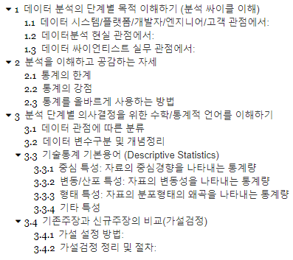
강의순서(Part1: 1회차)

Slide 3
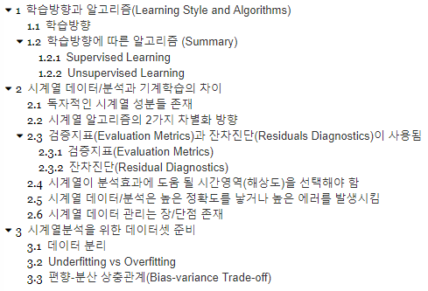
강의순서(Part1: 2회차)

Slide 4
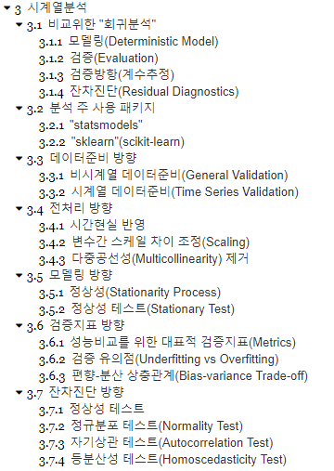
강의순서(Part2: 3회차)

Slide 5
Part1: 1회차 강의의 목적.
“분석 싸이클 이해
및 수학/통계/Python 언어 이해하기”

Slide 6
Part1: 2회차 강의의 목적.
“시계열 데이터 접근방법 리뷰
및 “분석초안” 실습 완성”

Slide 7
Part2: 3회차 강의의 목적.
“시계열 분석 접근방법 리뷰
및 “분석초안” 실습 완성”

Slide 8
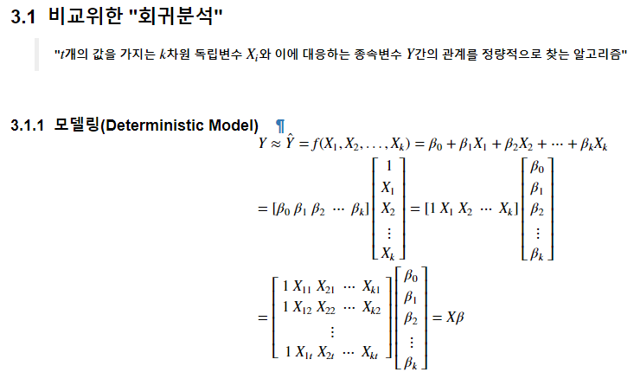
1. 비교위한 “회귀분석”

Slide 9
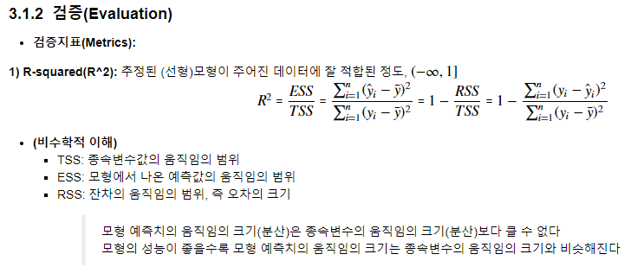
1. 비교위한 “회귀분석”

Slide 10
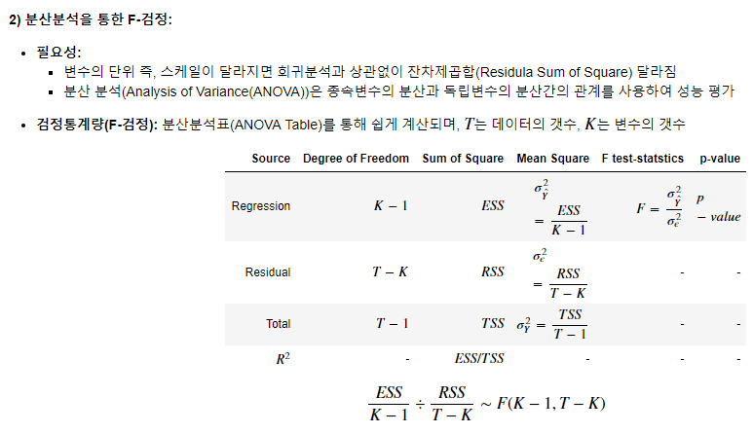
1. 비교위한 “회귀분석”

Slide 11
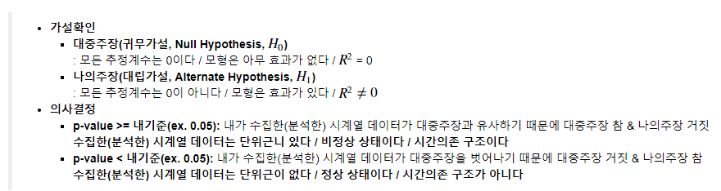
1. 비교위한 “회귀분석”

Slide 12
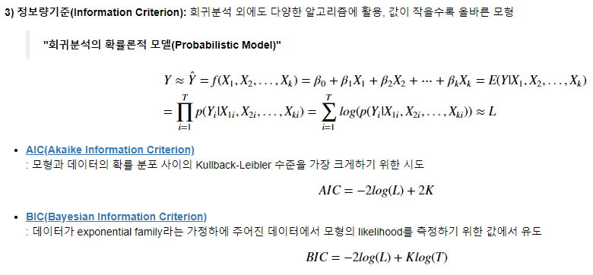
1. 비교위한 “회귀분석”

Slide 13
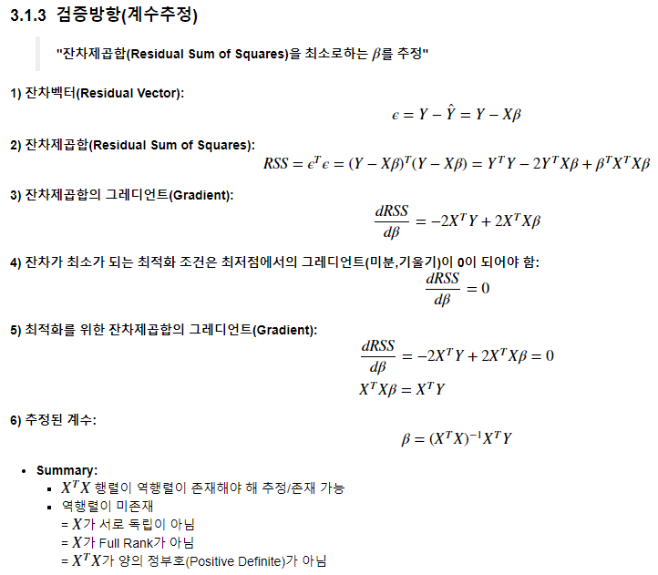
1. 비교위한 “회귀분석”

Slide 14
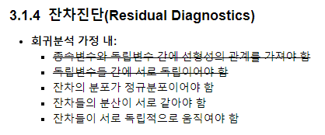
1. 비교위한 “회귀분석”

Slide 15
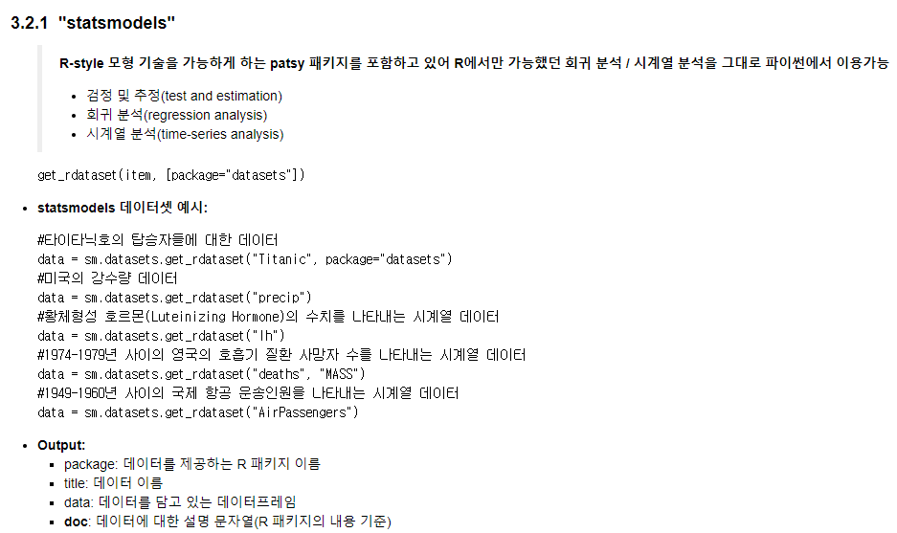
2. 분석 주 사용 패키지

Slide 16
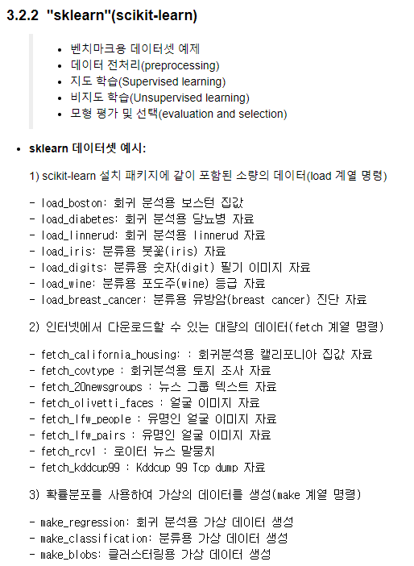
2. 분석 주 사용 패키지

Slide 17
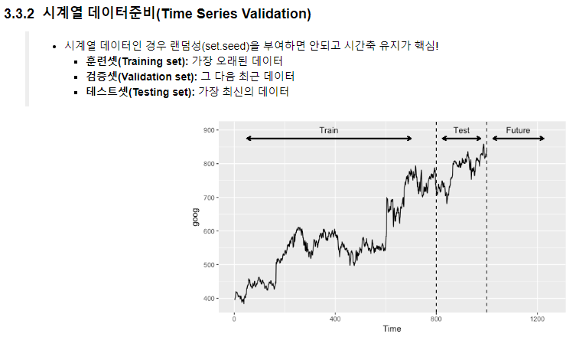
3. 데이터준비 방향

Slide 18
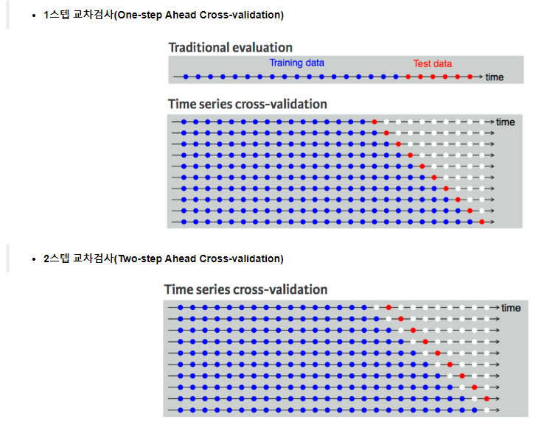
3. 데이터준비 방향

Slide 19
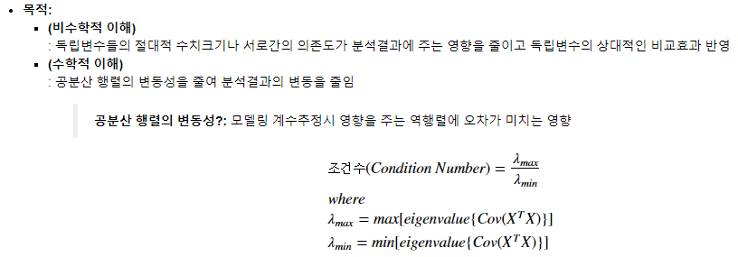
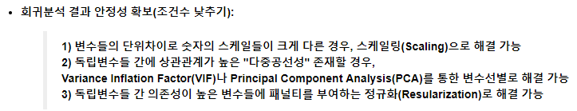
4. 전처리 방향

Slide 20
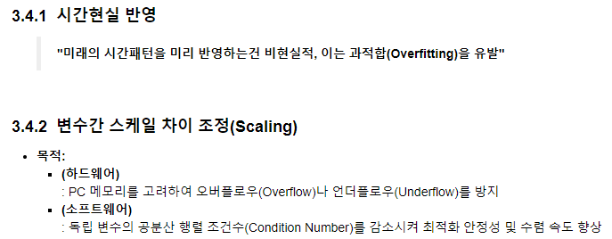
4. 전처리 방향

Slide 21
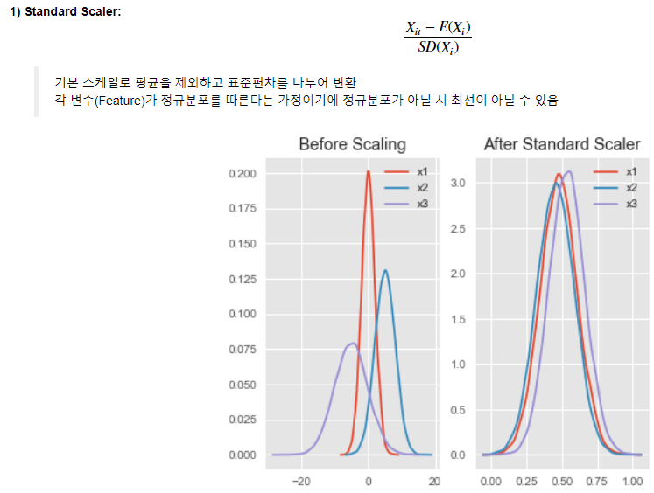
4. 전처리 방향

Slide 22
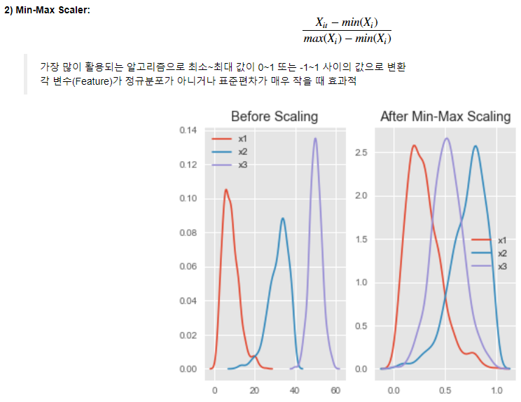
4. 전처리 방향

Slide 23
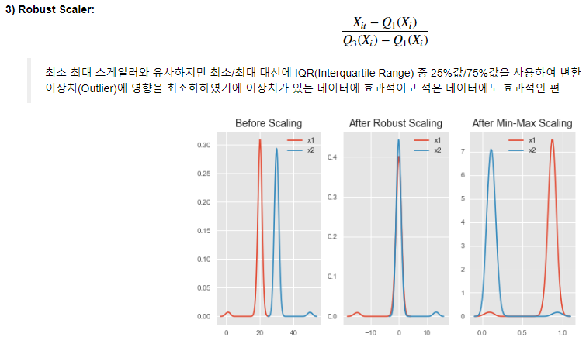
4. 전처리 방향

Slide 24
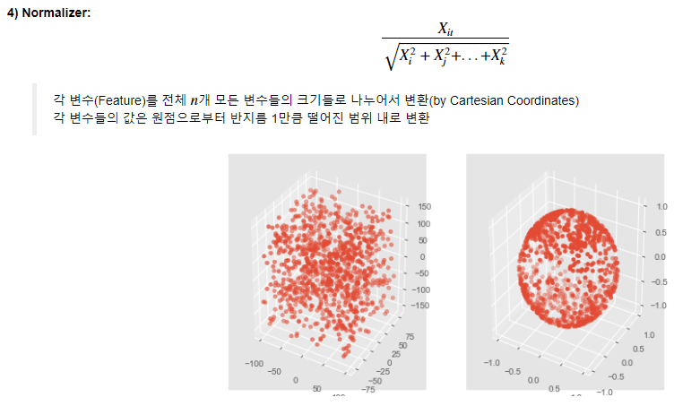
4. 전처리 방향

Slide 25
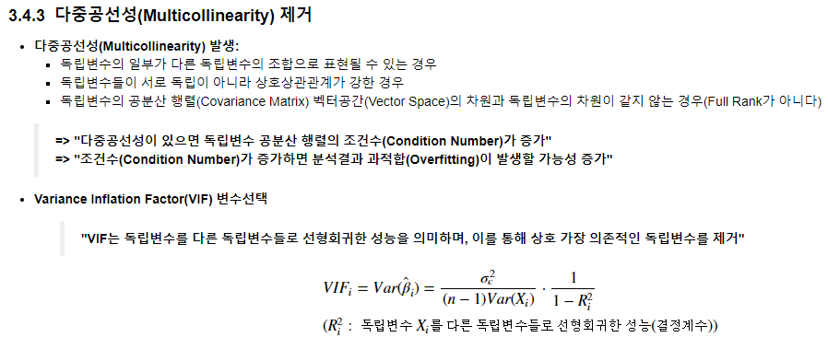
4. 전처리 방향

Slide 26
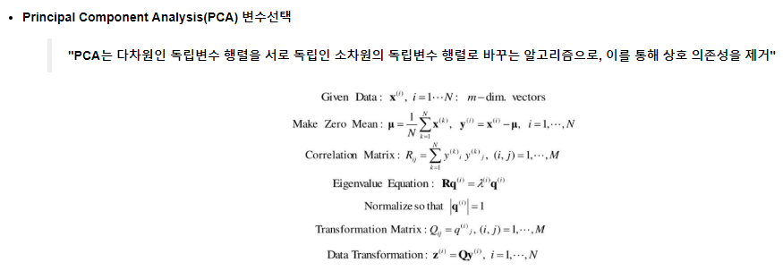
4. 전처리 방향

Slide 27
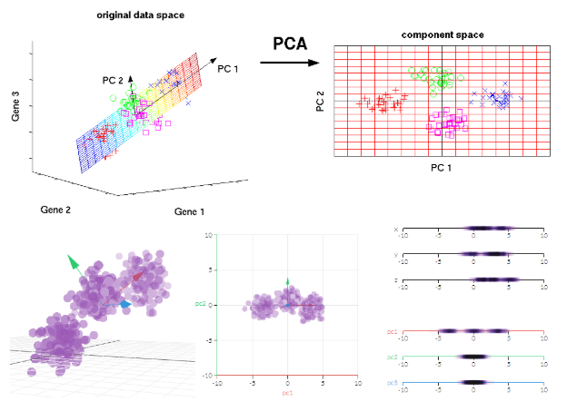
4. 전처리 방향

Slide 28
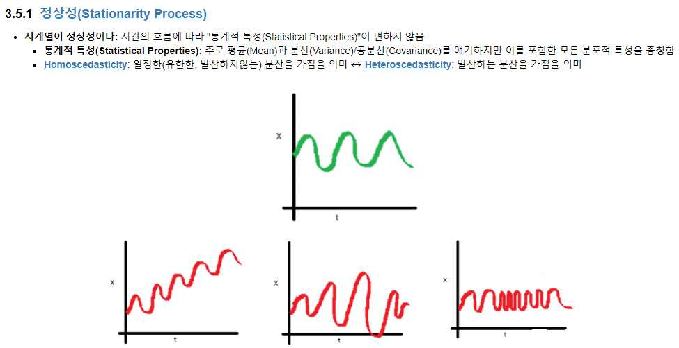
5. 모델링 방향

Slide 29
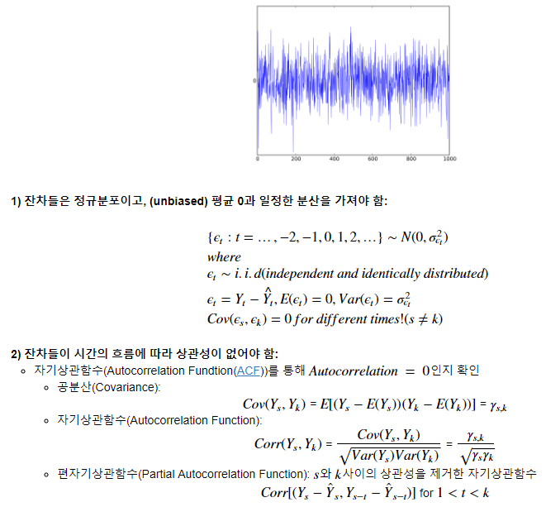
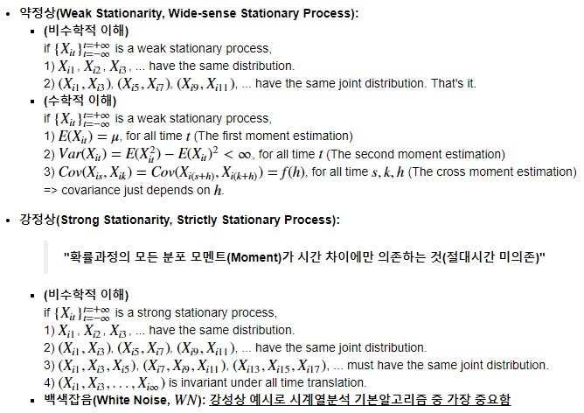
5. 모델링 방향

Slide 30
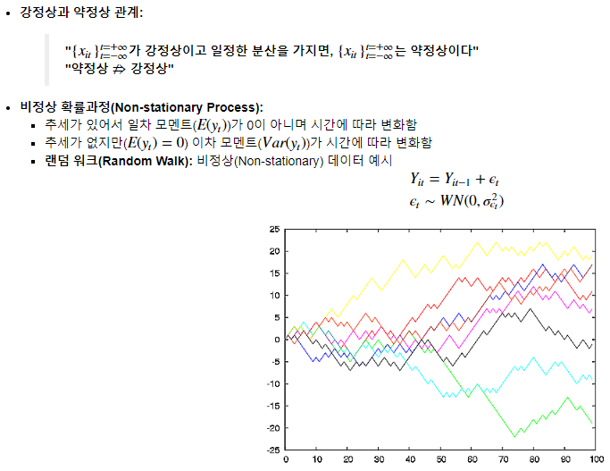
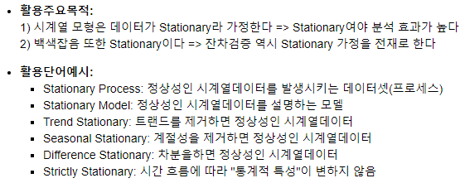
5. 모델링 방향

Slide 31
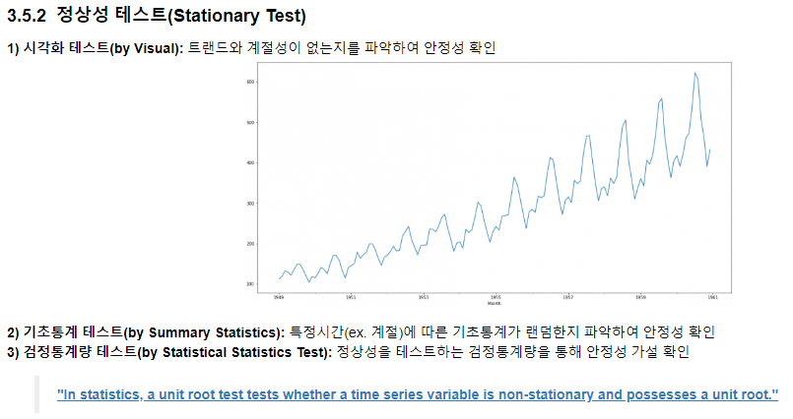
5. 모델링 방향

Slide 32
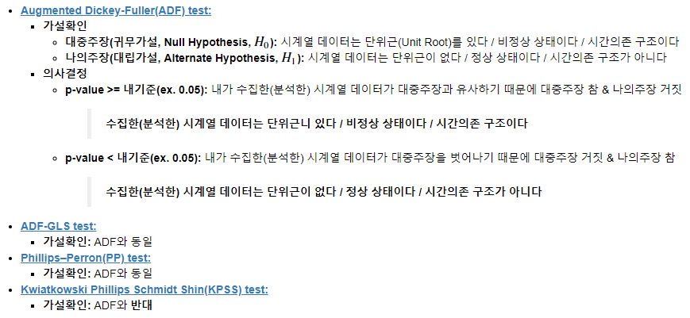
5. 모델링 방향

Slide 33
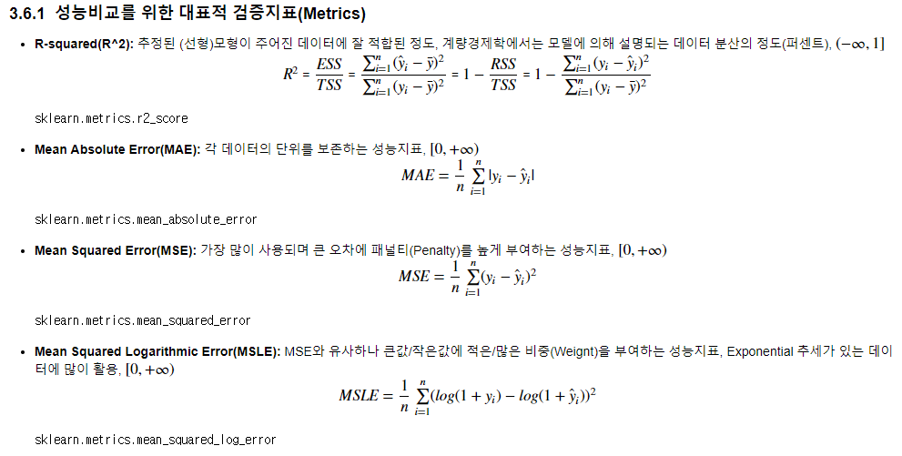
6. 검증지표 방향

Slide 34
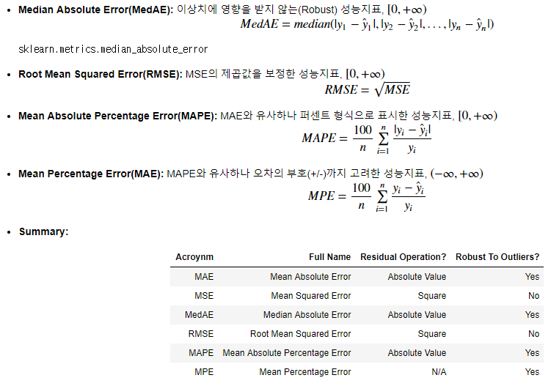
6. 검증지표 방향

Slide 35
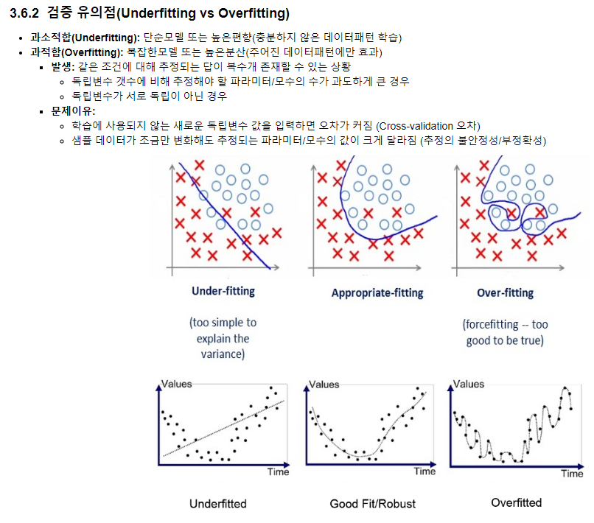
6. 검증지표 방향

Slide 36
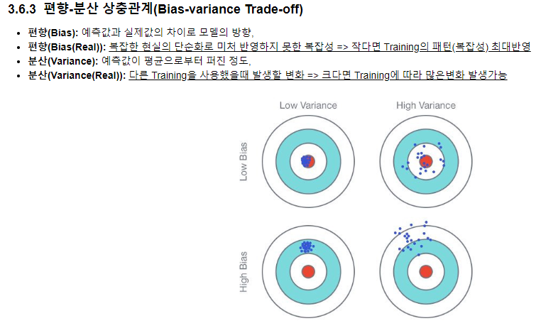
6. 검증지표 방향

Slide 37
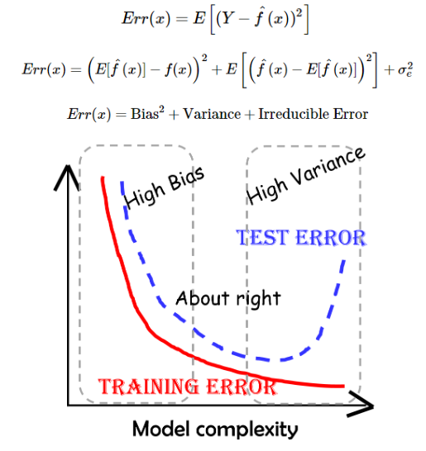
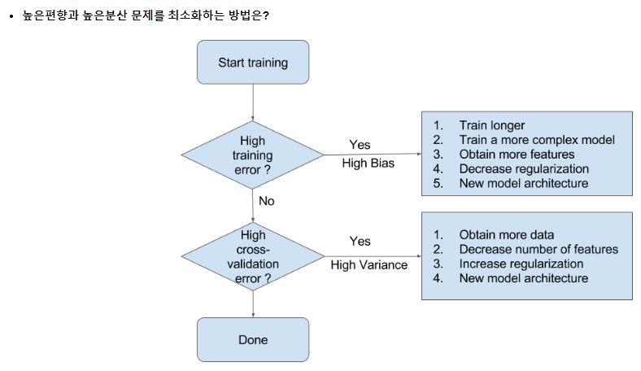
6. 검증지표 방향

Slide 38
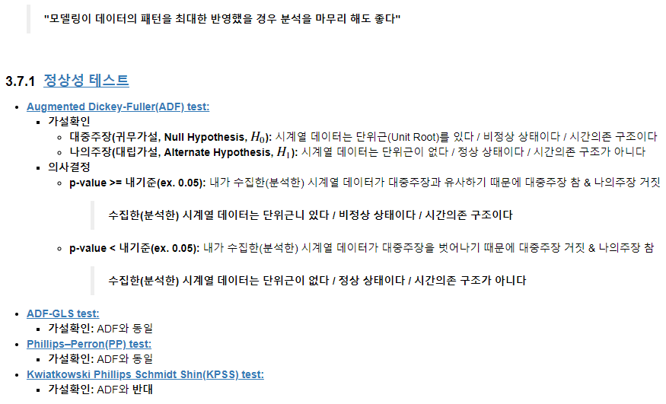
7. 잔차진단 방향

Slide 39
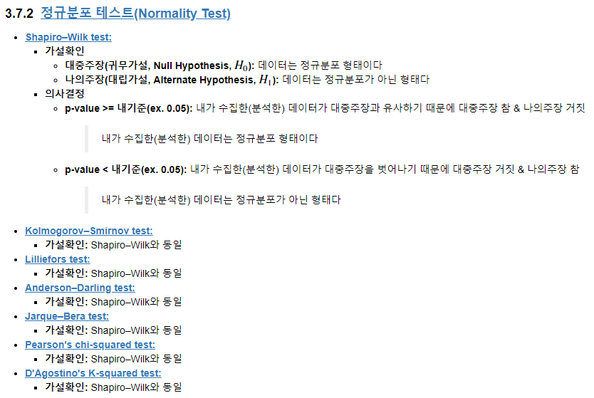
7. 잔차진단 방향

Slide 40
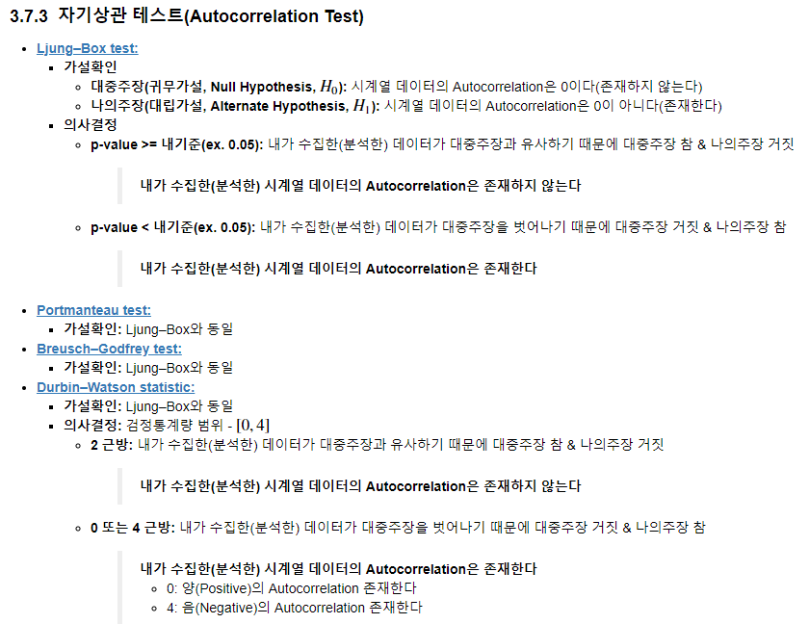
7. 잔차진단 방향

Slide 41
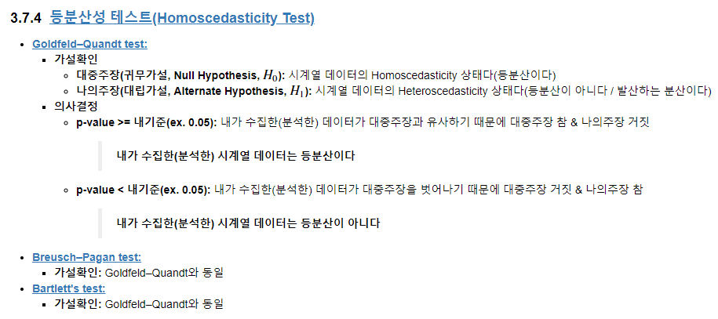
7. 잔차진단 방향

Slide 42

감사합니다.

